Slide 1
Structure machine 2
Ch2. La logique combinatoire
(Partie 1-2)

Slide 2
Plan de la présentation
1. Portes logiques
1.1. Inverseur (circuit NON)
1.2. Porte ET
1.3. Porte OU
1.4. Porte NON-ET
1.5. Porte NON-OU
1.6. Porte OU EXCLUSIF et NON-OU EXCLUSIF

Slide 3
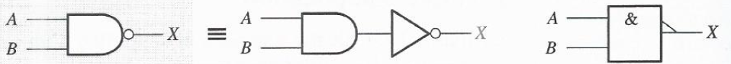
1.4. Porte NON-ET
Fonction logique ET + complémentation ➔ Fonction logique NON-ET ➔ Porte
NON-ET
Symboles logiques standard de porte NON-ET
1.4.1. Opération logique de la porte NON-ET
Opération logique de la porte NON-ET
  Toutes les entrées sont aux niveaux HAUT ➔ Sortie au niveau BAS
  Une entrée au niveau BAS ➔ Sortie au niveau HAUT

Slide 4
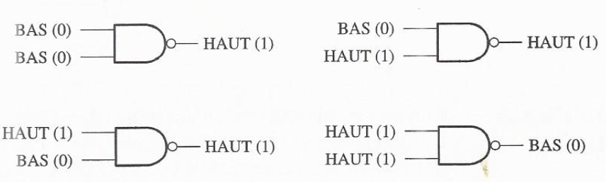
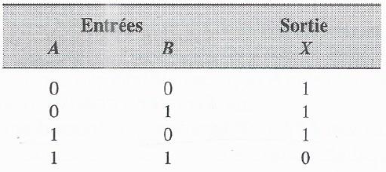
1.4. Porte NON-ET
1.4.1. Opération logique de la porte NON-ET (suite)
Opération logique de la porte NON-ET à 2 entrées
1.4.2. Table de vérité de la porte NON-ET

Slide 5
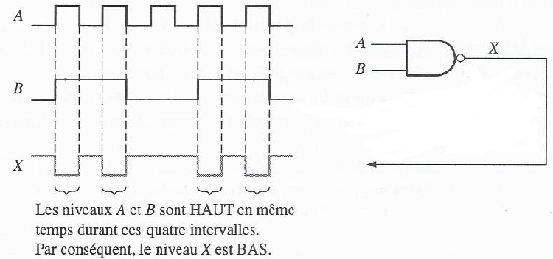
1.4. Porte NON-ET (suite)
1.4.3. Opération avec des ondes impulsionnelles (chronogramme)

Slide 6
1.4. Porte NON-ET (suite)
1.4.4. Expressions logiques de la porte NON-ET
Expression booléenne (logique) de la porte ET à 2 entrées, X = AB
Fonction logique ET + Complémentation ➔ Fonction logique NON-ET ➔ Porte
NON-ET

Slide 7
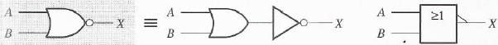
1.5. Porte NON-OU
Fonction logique OU + complémentation ➔ Fonction logique NON-OU ➔ Porte
NON-OU
Symboles logiques standard de porte NON-OU
2.5.1. Opération logique de la porte NON-OU
Opération logique de la porte NON-OU
  Au moins une entrée au niveau HAUT ➔ Sortie au niveau BAS
  Toutes les entrées sont aux niveaux BAS ➔ Sortie au niveau HAUT

Slide 8
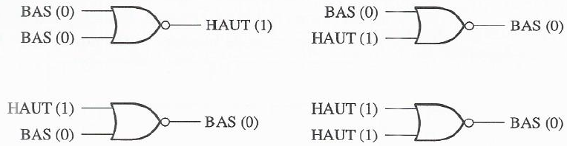
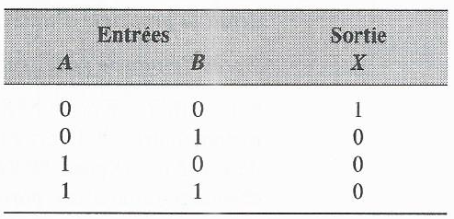
1.5. Porte NON-OU
1.5.1. Opération logique de la porte NON-OU (suite)
Opération logique de la porte NON-OU à 2 entrées
1.5.2. Table de vérité de la porte NON-OU

Slide 9
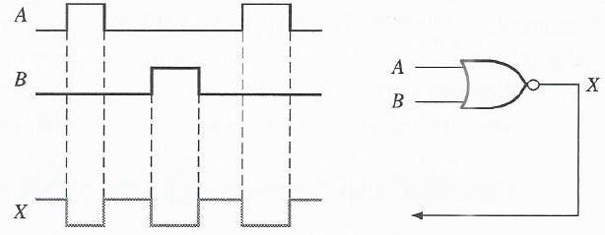
1.5. Porte NON-OU (suite)
1.5.3. Opération avec des ondes impulsionnelles (chronogramme)

Slide 10
1.5. Porte NON-OU (suite)
1.5.4. Expressions logiques de la porte NON-OU
Expression booléenne (logique) de la porte OU à 2 entrées, X = A + B
Fonction logique OU + Complémentation ➔ Fonction logique NON-ET ➔ Porte
NON-OU

Slide 11
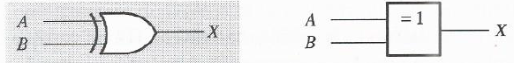
1.6. Portes OU exclusif et NON-OU exclusif
1.6.1. Porte OU exclusif
Symboles logiques standard de porte OU exclusif
1.6.2. Opération logique de la porte OU exclusif
Opération logique de la porte OU exclusif
  Les deux entrées sont aux niveaux logiques opposés ➔ Sortie au niveau HAUT
  Les deux entrées sont identiques ➔ Sortie au niveau BAS

Slide 12
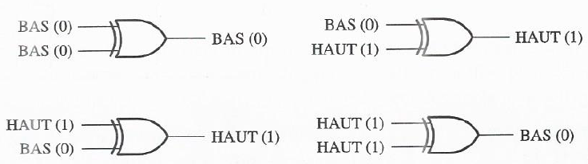
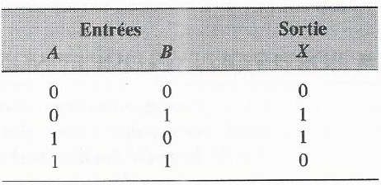
1.6. Portes OU exclusif et NON-OU exclusif (suite)
1.6.2. Opération logique de la porte OU exclusif (suite)
Opération logique de la porte OU exclusif à 2 entrées
1.6.3. Table de vérité de la porte OU exclusif

Slide 13
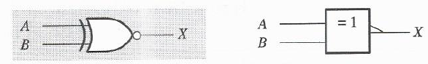
1.6. Portes OU exclusif et NON-OU exclusif (suite)
1.6.4. Porte NON-OU exclusif
Symboles logiques standard de porte NON-OU exclusif
1.6.5. Opération logique de la porte NON-OU exclusif
Opération logique de la porte NON-OU exclusif
  Les deux entrées sont aux niveaux logiques opposés ➔ Sortie au niveau BAS
  Les deux entrées sont identiques ➔ Sortie au niveau HAUT

Slide 14
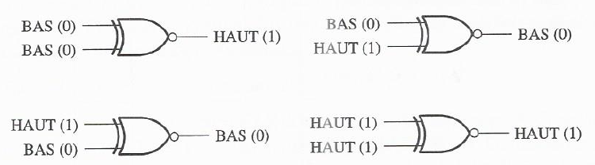
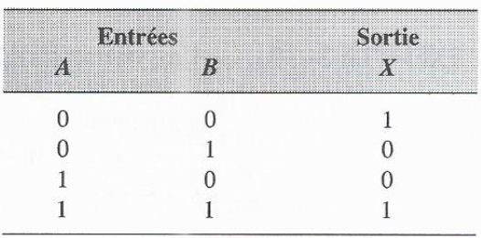
1.6. Portes OU exclusif et NON-OU exclusif (suite)
1.6.5. Opération logique de la porte NON-OU exclusif (suite)
Opération logique de la porte NON-OU exclusif à 2 entrées
1.6.6. Table de vérité de la porte NON-OU exclusif

Slide 15
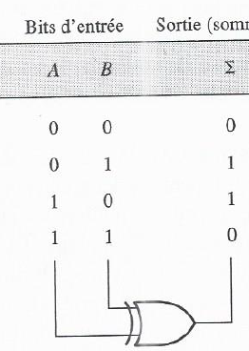
1.6. Portes OU exclusif et NON-OU exclusif (suite)
1.6.7. Exemple d’application
Porte OU exclusif ➔ additionneur deux bits

